Slide 1

Chào mừng quý thầy cô và các em đến với tiết học
Địa lí 9
TEAM ĐỊA

Slide 2

KHỞI ĐỘNG
HS XEM VIDEO

Slide 3


Slide 4
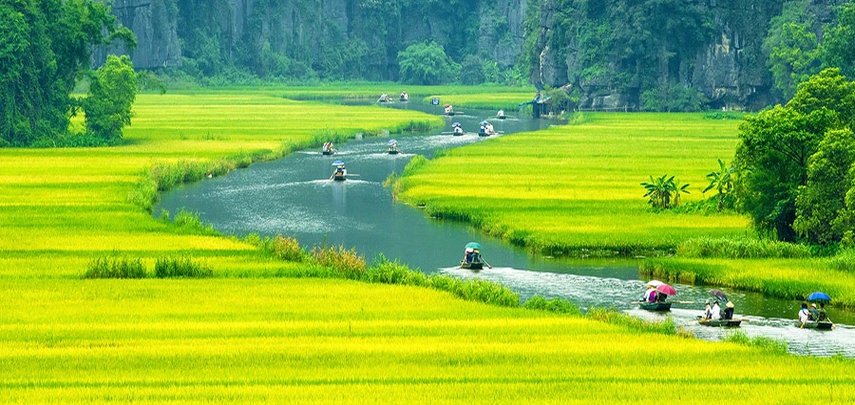
BÀI 20:
VÙNG ĐỒNG BẰNG SÔNG HỒNG

Slide 5


NỘI DUNG
VỊ TRÍ ĐỊA LÍ VÀ
PHẠM VI LÃNH THỔ
I
ĐIỀU KIỆN TN
VÀ TÀI NGUYÊN TN
II
ĐẶC ĐIỂM
DÂN CƯ , XÃ HỘI
III

Slide 6
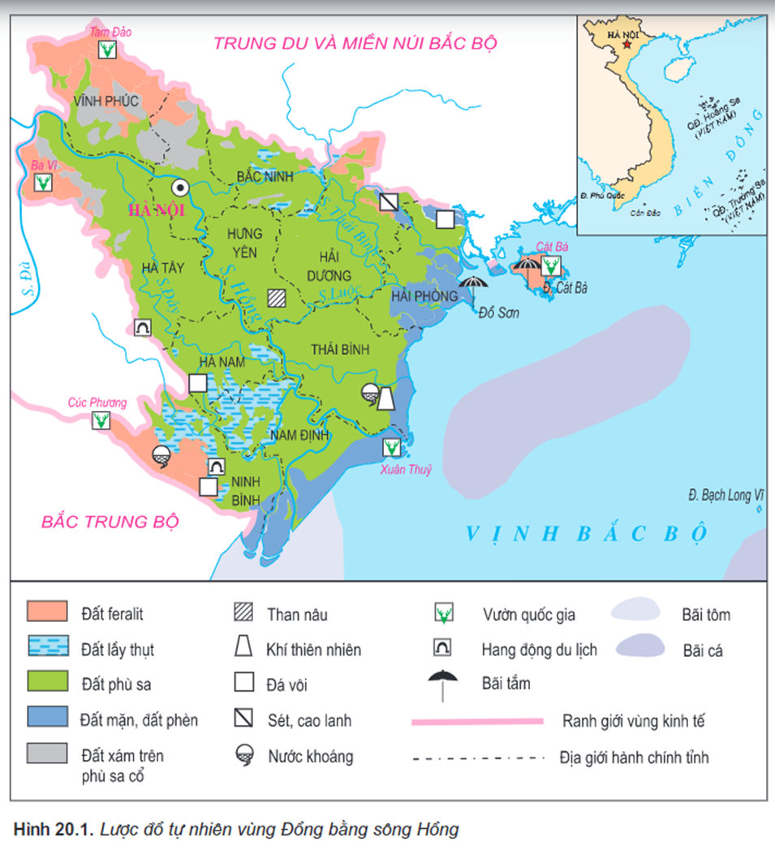
I. VỊ TRÍ ĐỊA LÍ VÀ PHẠM VI LÃNH THỔ

Slide 7
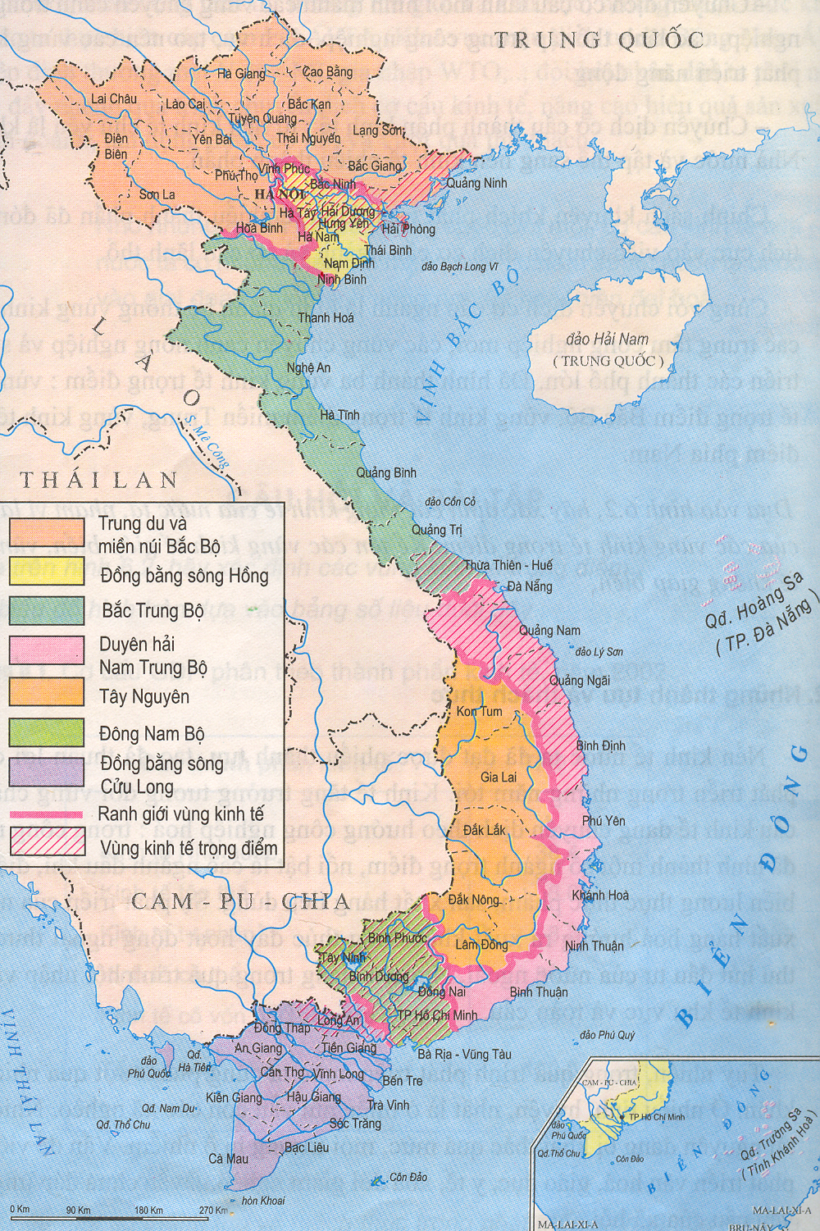
ĐỒNG BẰNG
SÔNG HỒNG

Slide 8
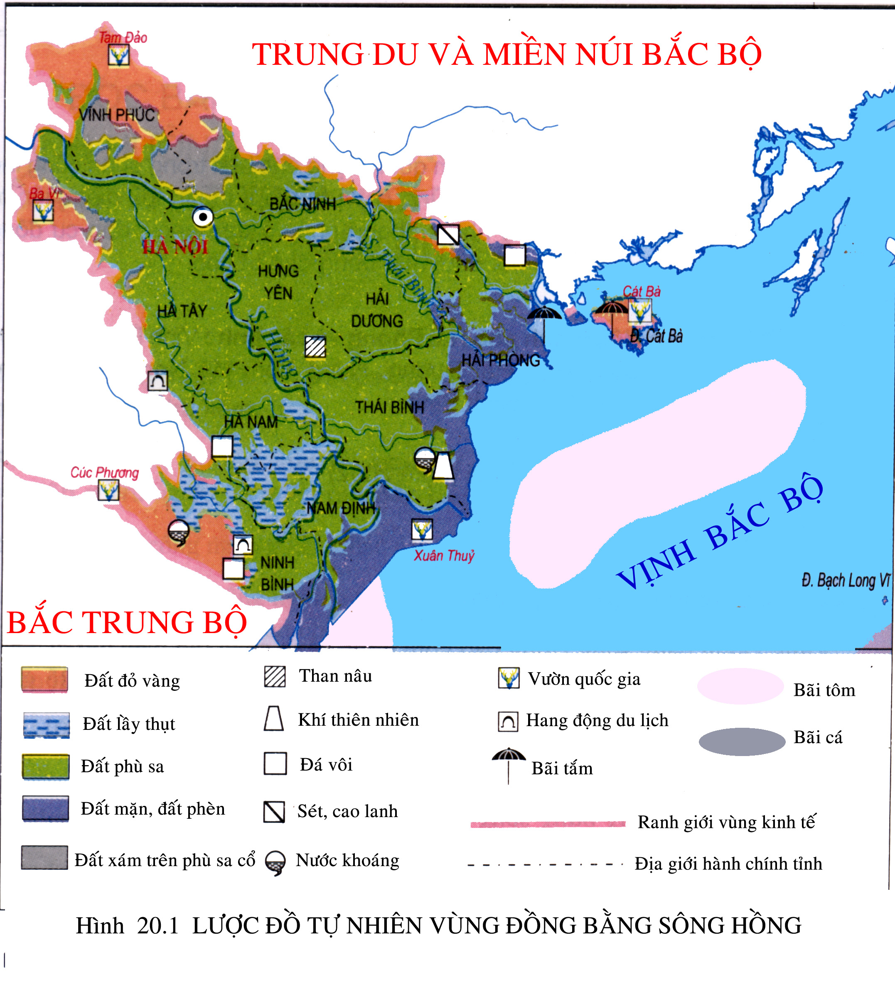
Cho biết vùng đồng bằng sông Hồng gồm các tỉnh, thành phố nào?
Vĩnh Phúc
Bắc Ninh
Hà Nội
Hưng Yên
Gồm 10 tỉnh, thành phố
Hải Dương
Hải Phòng
Hà Nam
Thái Bình
Cho biết vùng đồng bằng sông Hồng có diện tích và dân số la bao nhiêu?
Nam Định
Ninh Bình
Diện tích: 14.806 km2
Số dân: 22 triệu người (2022).

Slide 9
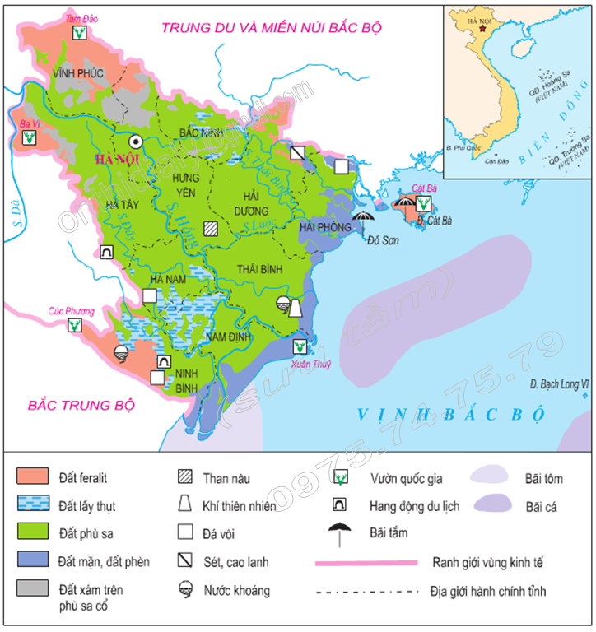
? ĐBSH tiếp giáp với các vùng nào của nước ta.
Bắc
- Phía Bắc , Đông bắc và Tây: giáp Trung du và miền núi Bắc Bộ
- Phía Nam: giáp Bắc Trung Bộ
- Phía Đông: giáp vịnh Bắc Bộ.
Đông
Tây
Nam

Slide 10

Dải đất rìa trung du
ĐBSH bao gồm mấy bộ phận?
ĐB châu thổ
CÁT BÀ
- Xác định vị trí của đảo Cát Bà, đảo Bạch Long Vĩ?
Vùng biển giàu tiềm năng
BẠCH
LONG VĨ
Notes:
10

Slide 11
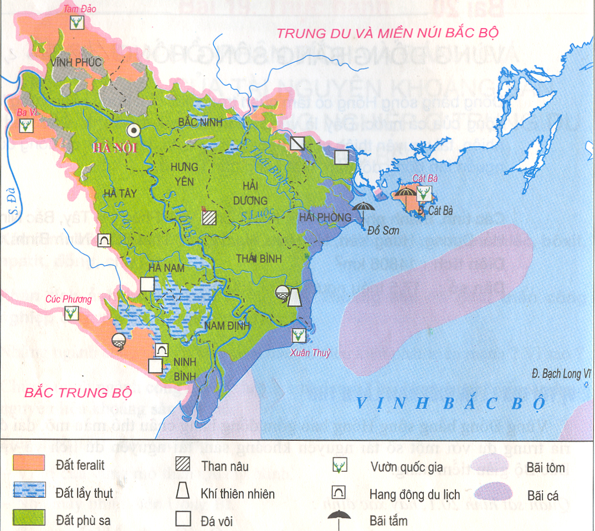
? Vị trí địa lí vùng Đồng bằng sông Hồng có ý nghĩa như thế nào đối với sự phát triển kinh tế của vùng?
Bản đồ tự nhiên vùng Đồng bằng sông Hồng

Slide 12
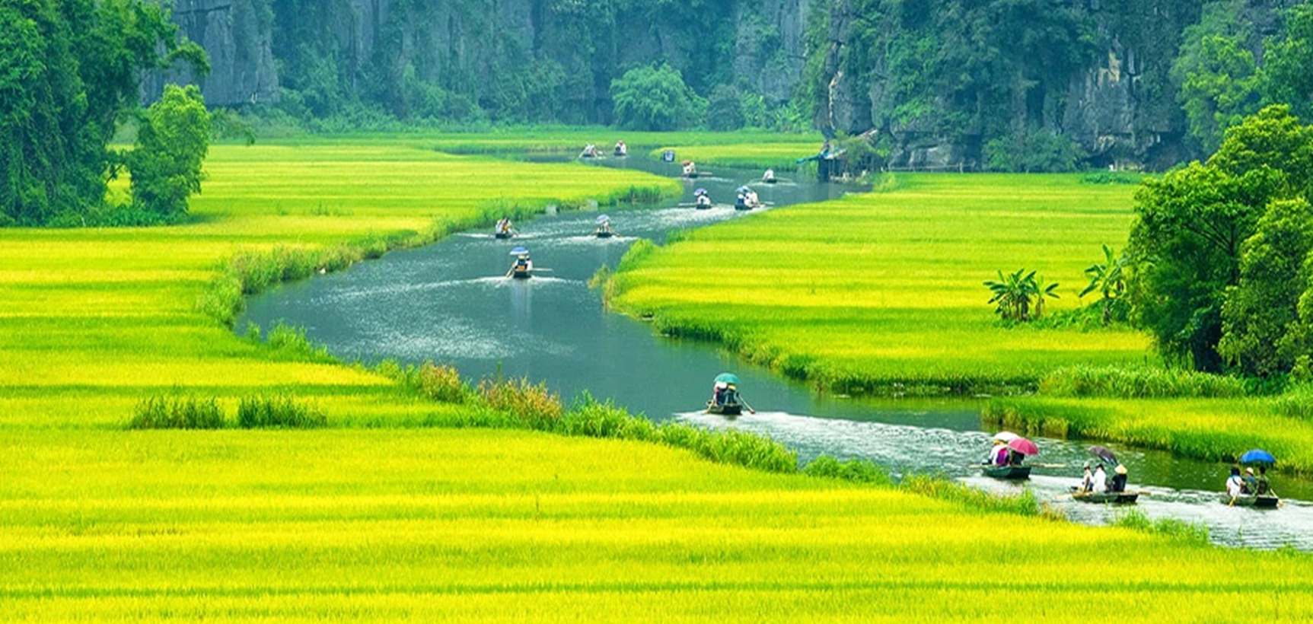
I. VỊ TRÍ ĐỊA LÍ VÀ PHẠM VI LÃNH THỔ
- Tiếp giáp:
+ Phía Bắc, Đông Bắc, phía Tây giáp Trung du & miền núi Bắc Bộ.
+ Phía Nam giáp Bắc Trung Bộ.
+ Phía Đông giáp Vịnh Bắc Bộ.
- Vùng đồng bằng sông Hồng bao gồm Đồng bằng châu thổ sông Hồng, dãy đất rìa trung du và vịnh Bắc Bộ với hai đảo lớn Cát Bà và Bạch Long Vĩ.
=> Ý nghĩa: có vị trí địa lí thuận lợi trong giao lưu kinh tế xã hội với các vùng trong nước.

Slide 13
II. ĐIỀU KIỆN TỰ NHIÊN VÀ TÀI NGUYÊN THIÊN NHIÊN

Slide 14
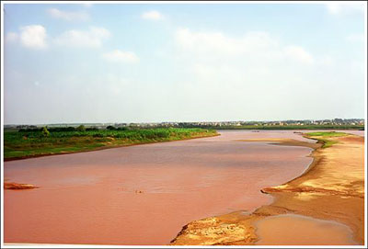
Sông Hồng
? Nêu ý nghĩa của sông Hồng đối với sự phát triển nông nghiệp và đời sống dân cư?
Notes:
14

Slide 15
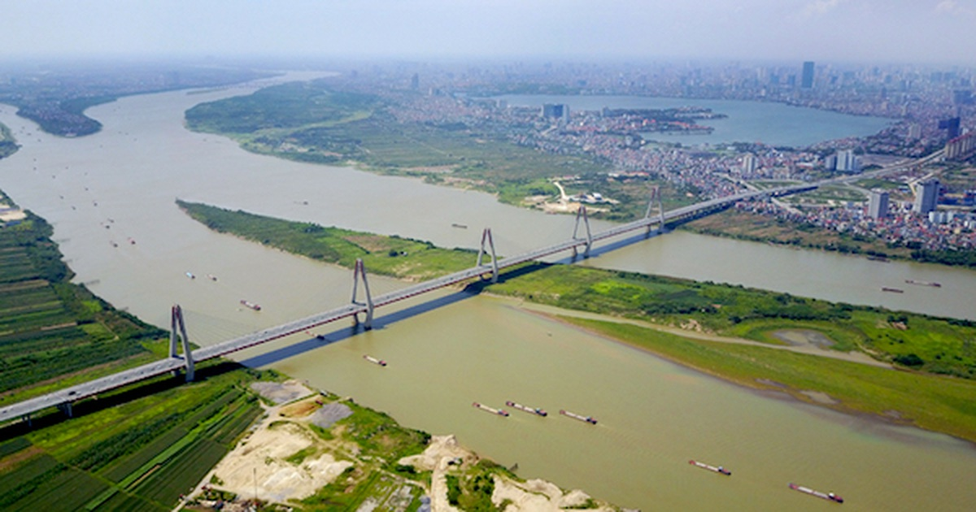
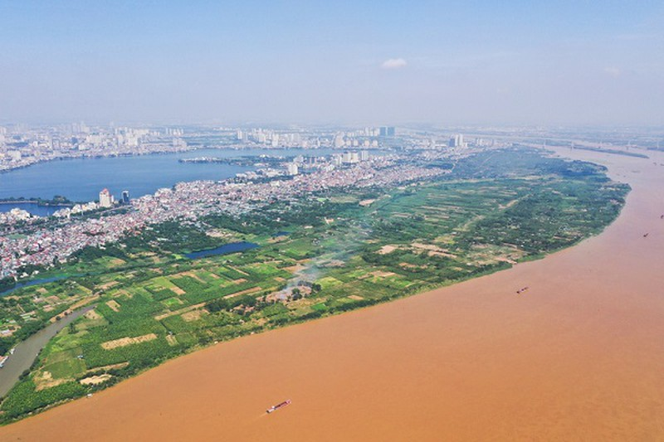
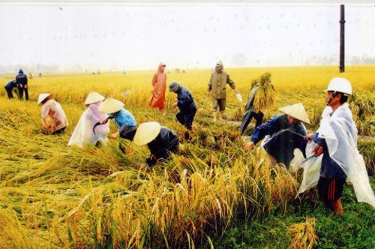
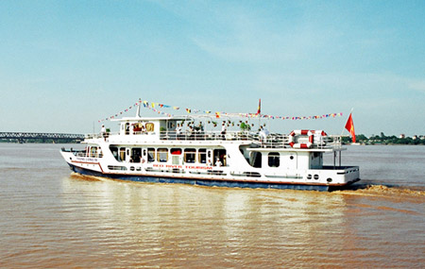
Bồi đắp đất phù sa và mở rộng diện tích đồng bằng về phía vịnh Bắc Bộ. Cung cấp nước phục vụ trồng trọt, chăn nuôi. Là đường giao thông thủy quan trọng, vừa là nơi phát triển nuôi trồng và đánh bắt thủy sản.

Slide 16
II. ĐIỀU KIỆN TỰ NHIÊN VÀ TÀI NGUYÊN THIÊN NHIÊN
? Quan sát H20.1 kể tên và nêu sự phân bố các loại đất ở ĐBSH?

Slide 17
Đất feralit
Đất lầy thụt
Đất phù sa
Đất mặn, đất phèn
Đất xám trên phù sa cổ

Slide 18
* HOẠT ĐỘNG NHÓM: 4 nhóm (4 phút)
- Nhóm 1,2: Điều kiện tự nhiên vùng Đồng bằng sông Hồng có thuận lợi gì cho phát triển kinh tế?
- Nhóm 3,4: Điều kiện tự nhiên vùng Đồng bằng sông Hồng có khó khăn gì cho phát triển kinh tế ? Hãy nêu một số biện pháp khắc phục những khó khăn đó?

Slide 19
THUẬN LỢI

Slide 20
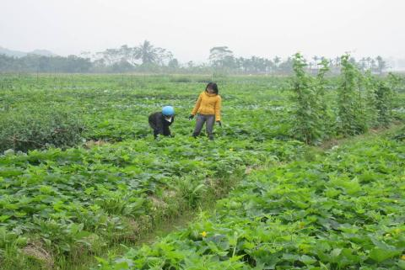
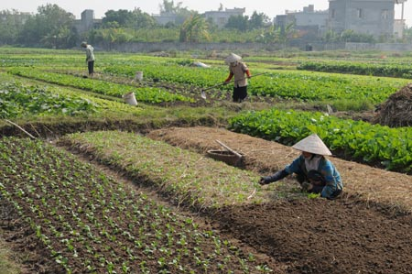
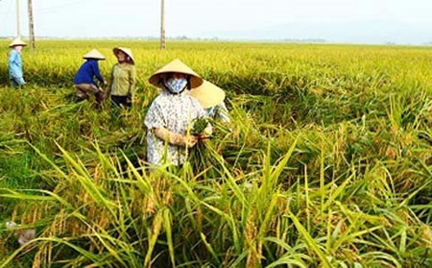
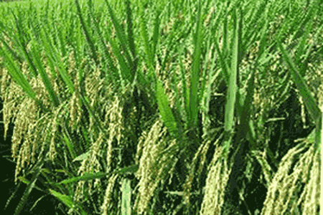
* Thuận lợi: + Đất phù sa màu mỡ, điều kiện khí hậu, thuỷ văn thuận lợi cho thâm canh lúa nước.

Slide 21
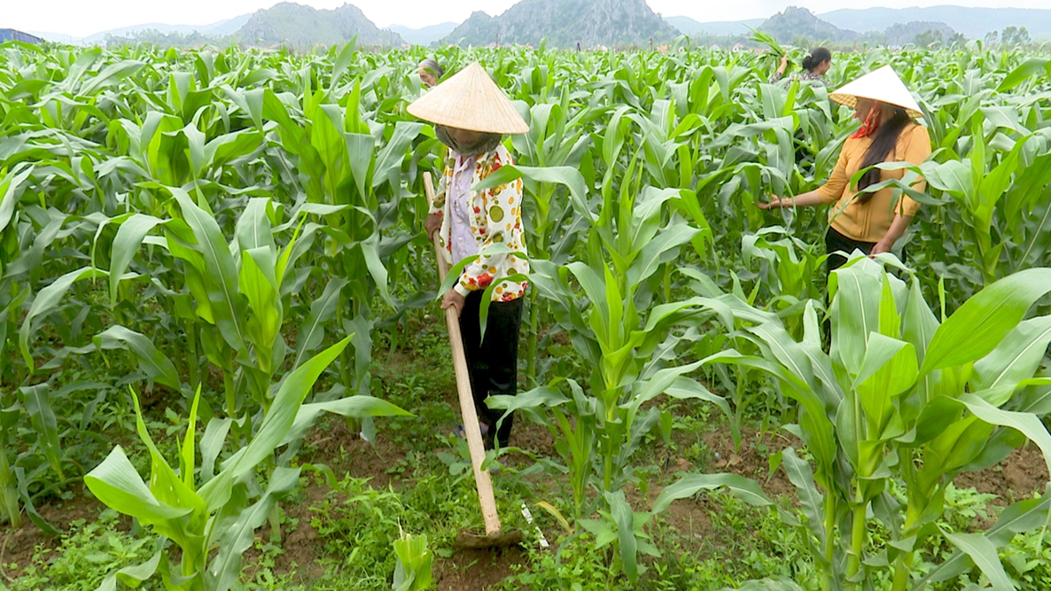
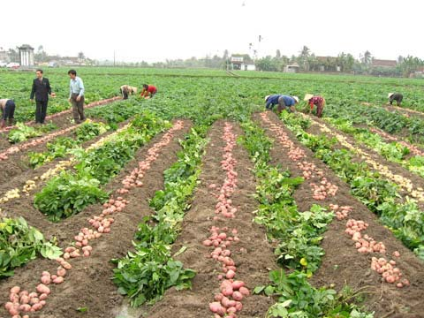
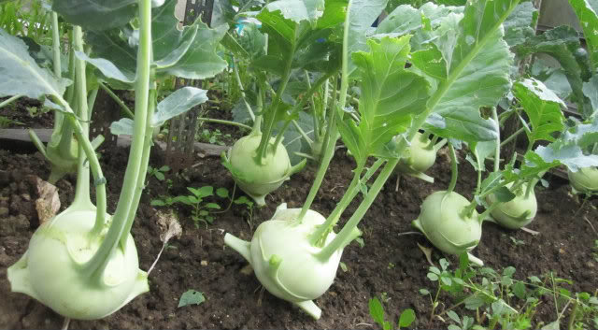
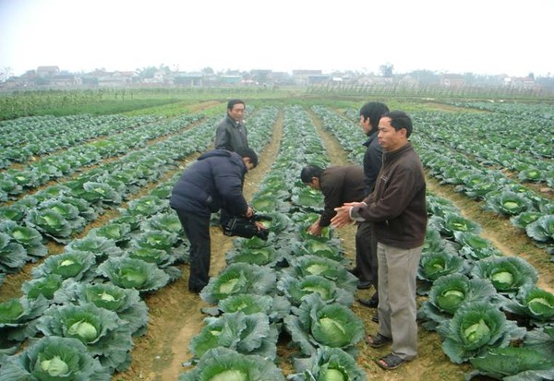
NGÔ ĐỒNG
KHOAI TÂY
Thời tiết mùa đông thuận lợi trồng 1 số cây ưa lạnh: ngô đông, khoai tây, bắp cải, su hào,…
SU HÀO
BẮP CẢI

Slide 22
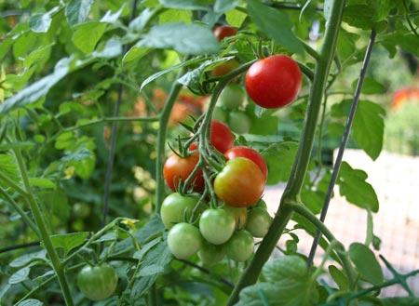
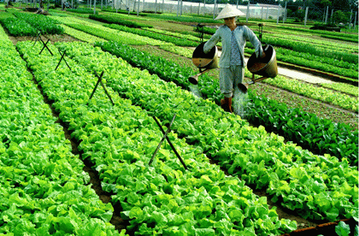
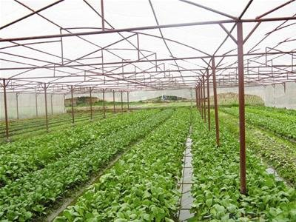
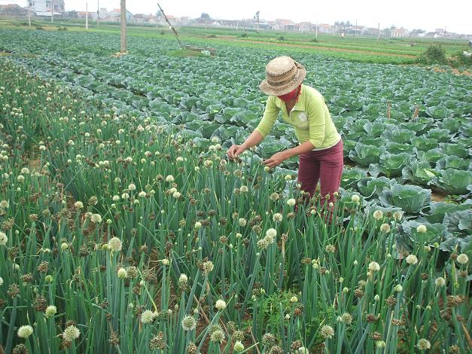

Slide 23
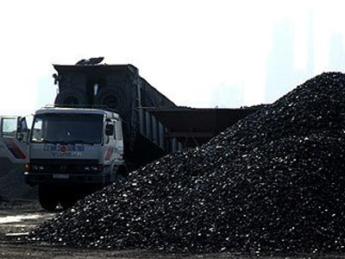
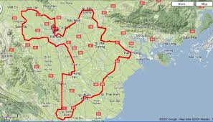
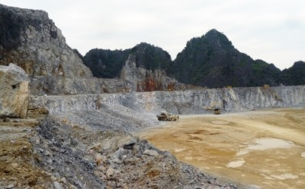
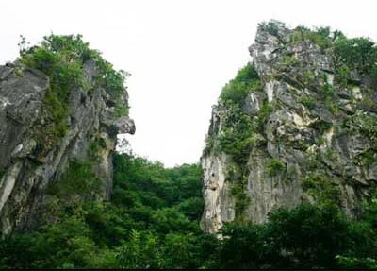
THAN NÂU
210 tỷ tấn than trong lòng Đồng bằng Sông Hồng
Khoáng sản: đá vôi, than nâu, khí tự nhiên.
ĐÁ VÔI

Slide 24
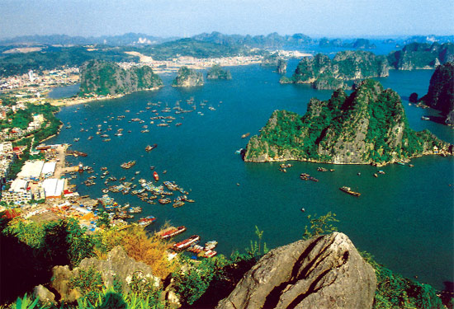
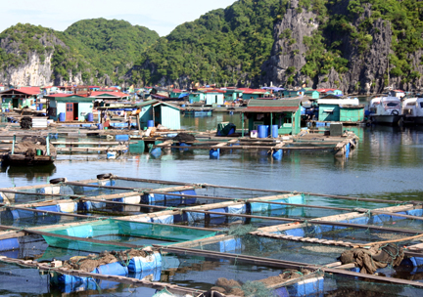
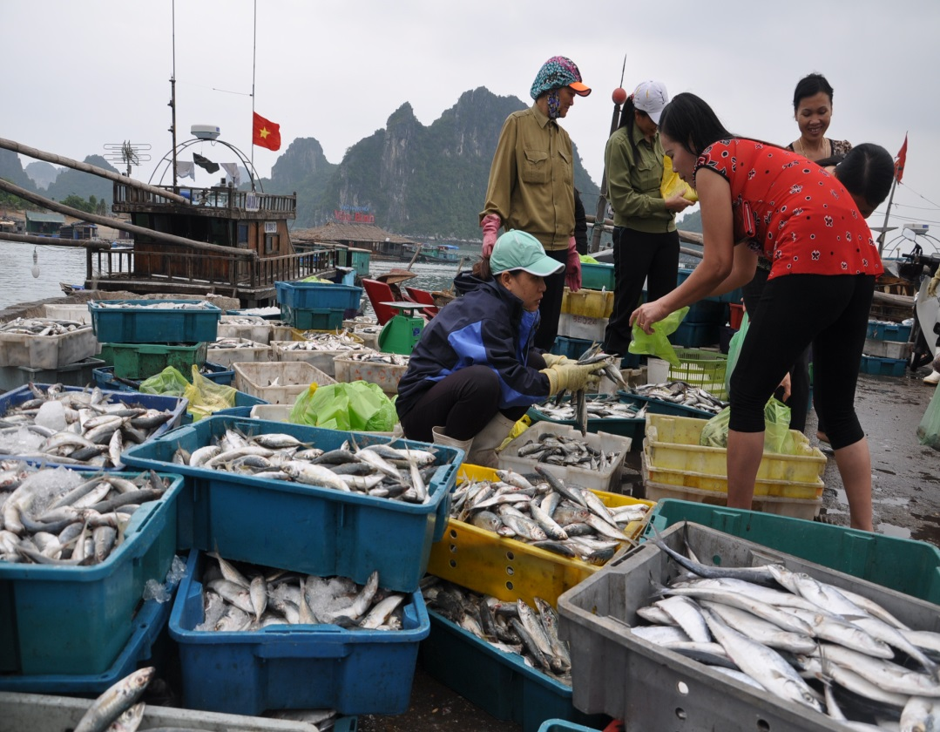
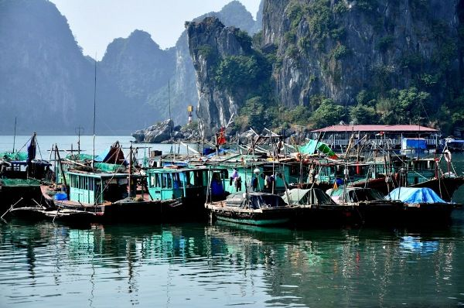
Vùng biển giàu tiềm năng phát triển tổng hợp kinh tế biển, đảo: nuôi trồng, đánh bắt thuỷ sản, du lịch…

Slide 25
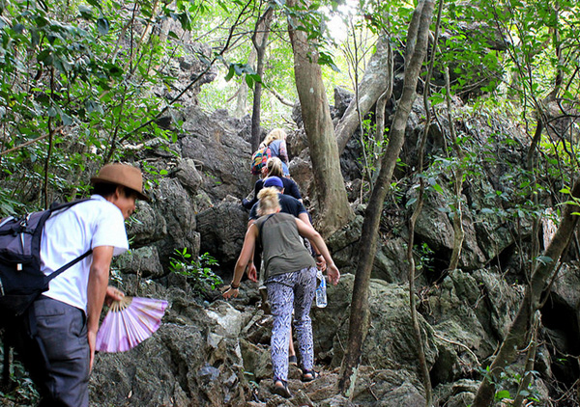
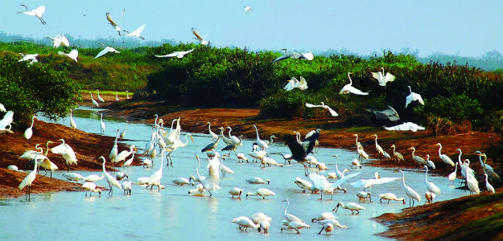
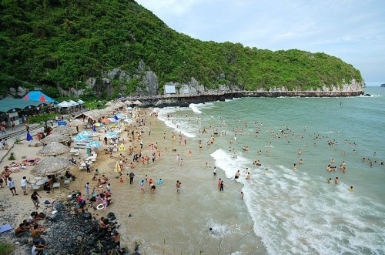

VQG CÁT BÀ
VQG XUÂN THỦY
Nhiều bãi biển đẹp và vườn quốc gia để phát triển du lịch
BÃI BIỂN CÁT BÀ
BÃI BIỂN ĐỒ SƠN

Slide 26
KHÓ KHĂN

Slide 27
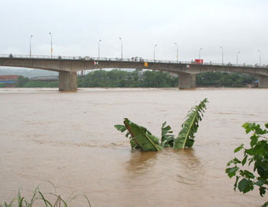
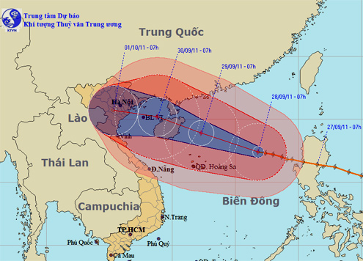
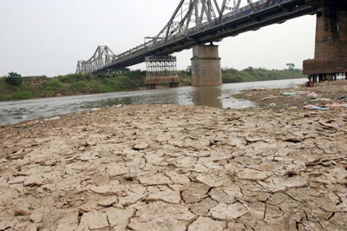
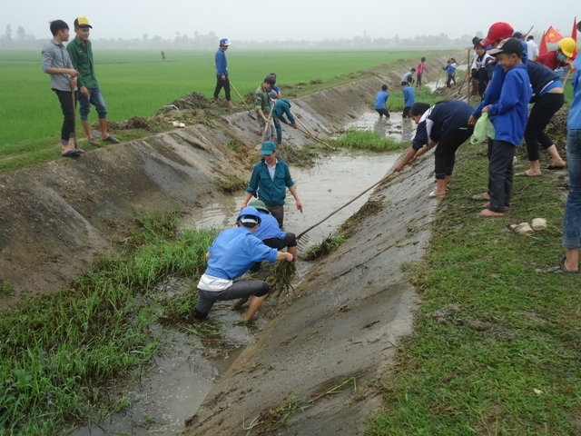

Slide 28
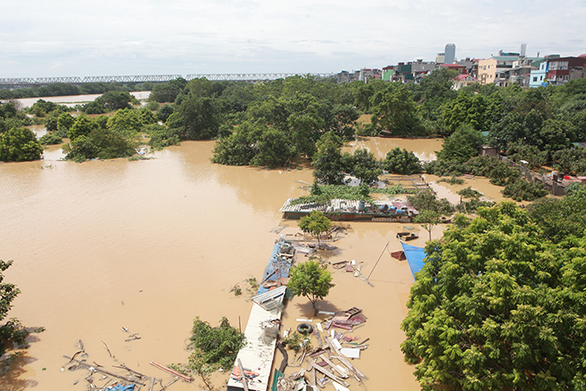
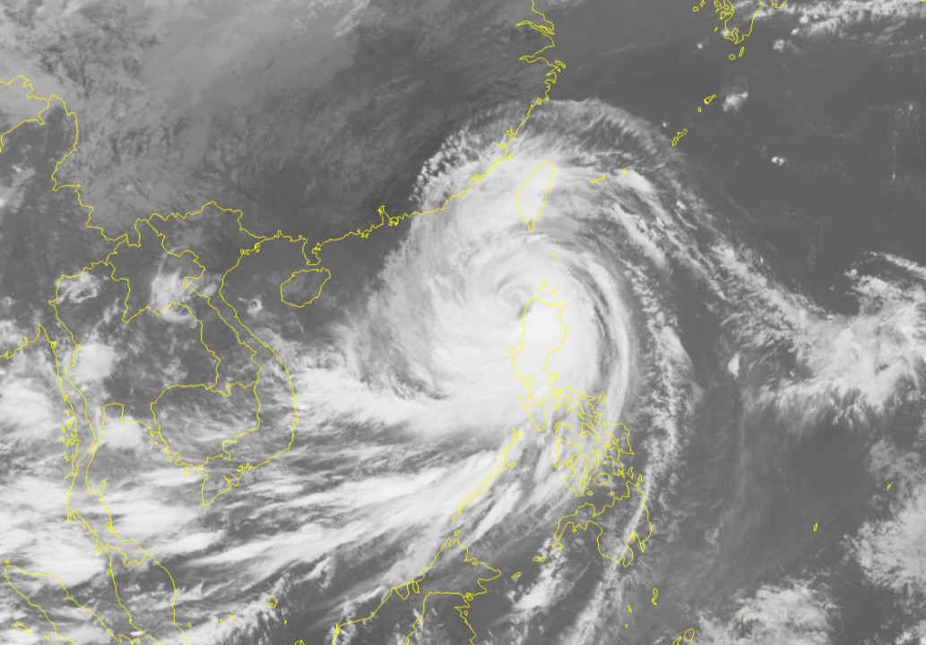
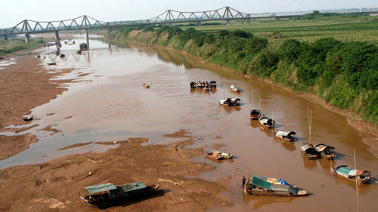
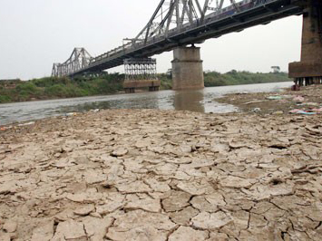
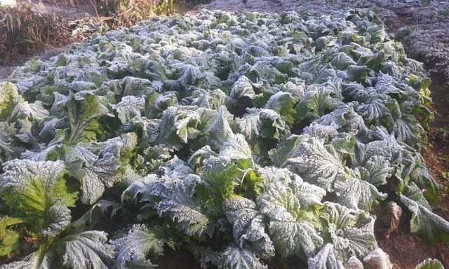
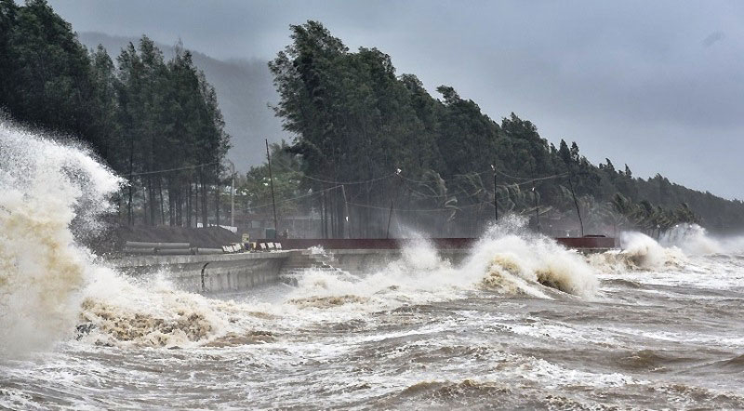
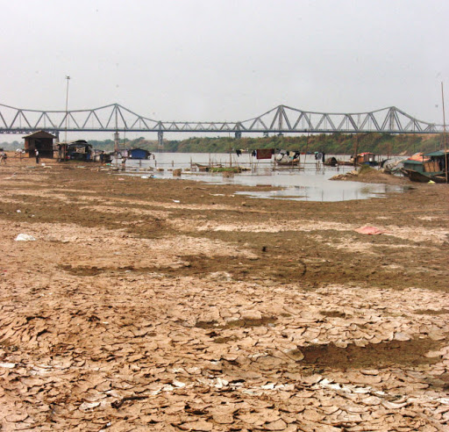
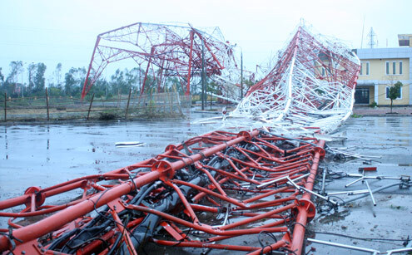
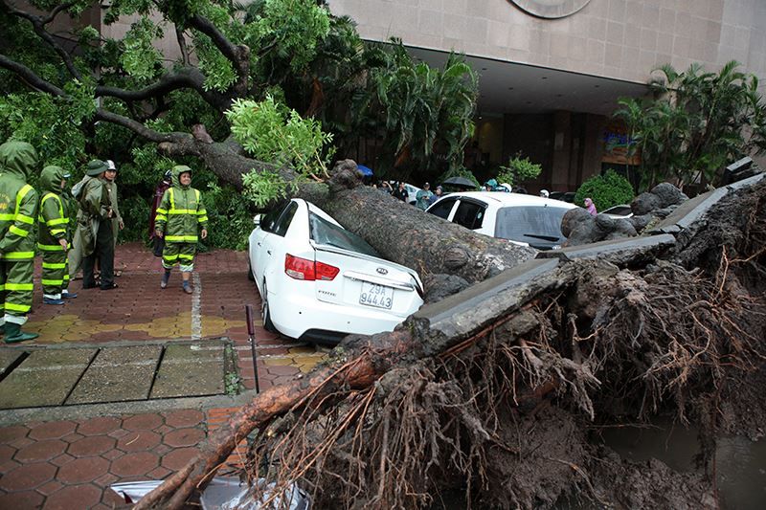
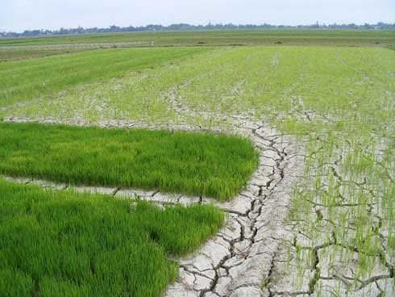
Hạn hán ở ĐBSH (Nguồn: VTC News)
Hậu quả của siêu bão Sơn Tinh năm 2012 (Nguồn: VTC News)
Sương muối (Nguồn: VTC News)
Lũ lụt bãi giữa sông Hồng (Nguồn: VTC News)

Slide 29
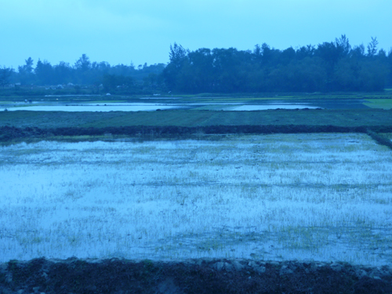
Rét đậm , rét hại

Slide 30


30

Slide 31
BIỆN PHÁP

Slide 32



Nêu 1 số biện pháp khắc phục khó khăn
Tăng cường dự báo thời tiết, chủ động ứng phó với thiên tai. Hàng năm, nạo vét và tu sửa các công trình thủy lợi.

Slide 33



Slide 34
II. ĐIỀU KIỆN TỰ NHIÊN VÀ TÀI NGUYÊN THIÊN NHIÊN
1. Đặc điểm tự nhiên:
- Địa hình chủ yếu là đồng bằng, khí hậu nhiệt đới có mùa đông lạnh, nguồn nước dồi dào, chủ yếu là đất phù sa, có vịnh Bắc Bộ giàu tiềm năng.
2. Thuận lợi:
- Đất phù sa màu mỡ, điều kiện khí hậu , thủy văn thuận lợi cho thâm canh lúa nước .
- Thời tiết có mùa đông lạnh thuận lợi cho việc trồng một số cây ưa lạnh .
- Một số khoáng sản có giá trị đáng kể : đá vôi, than nâu , khí tự nhiên .
- Vùng biển thuận lợi cho nuôi trồng , đánh bắt thủy sản , du lịch .
3. Khó khăn: Thiên tai ( bão , lũ lụt , thời tiết thất thường ) ít tài nguyên khoáng sản .

Slide 35

III. ĐẶC ĐIỂM DÂN CƯ, XÃ HỘI
1. Đặc điểm dân cư:

Slide 36

Dựa vào hình 20.2, cho biết Đồng bằng sông Hồng có mật độ dân số cao gấp bao nhiêu lần mức trung bình của cả nước, của các vùng Trung du và miền núi Bắc Bộ, Tây Nguyên?
Gấp 10,1 lầnTrung du và miền núi Bắc Bộ
Gấp 12,6 lần Tây Nguyên
Biểu đồ mật độ dân số của vùng Đồng bằng sông Hồng,
Trung du và miền núi Bắc Bộ, Tây Nguyên và cả nước năm 2017
Gấp 4,7 lần cả nước

Slide 37

Em có nhận xét gì về tình hình dân cư – xã hội của vùng ĐBSH so với cả nước?

Slide 38




? Dân số đông ở Đồng bằng sông Hồng có thuận lợi gì cho sự phát triển kinh tế - xã hội của vùng?

Slide 39


Công nhân lao động tại một xưởng may (Nguồn: Báo Mới)
Khung cảnh mua sắm tại siêu thị (Nguồn: Báo Mới)
Nguồn lao động dồi dào, thị trường tiêu thụ rộng lớn

Slide 40




? Nêu một số khó khăn ở Đồng bằng sông Hồng đến sự phát triển KT-XH?

Slide 41


Ùn tắc giao thông, thiếu việc làm, ô nhiễm môi trường…
5:00 chiều tại Q.Hoàn Kiếm
Ô nhiễm môi trường
Dòng người trước cổng một cty ở Bắc Ninh

Slide 42

III. ĐẶC ĐIỂM DÂN CƯ XÃ HỘI .
1. Đặc điểm:
Dân số đông, mật độ dân số cao nhất nước.
- Nhiều lao động có kĩ thuật .
a. Thuận lợi:
- Nguồn lao động dồi dào, thị trường tiêu thụ lớn .
- Người lao động có nhiều kinh nghiệm trong sản xuất, có chuyên môn kĩ thuật.
- Kết cấu hạ tầng nông hoàn thiện nhất cả nước .
b. Khó khăn:
- Dân số quá đông, gây sức ép đối với vấn đề giải quyết việc làm, y tế , giáo dục, môi trường...
- Cơ cấu kinh tế chuyển dịch chậm.

Slide 43




Kết cấu hạ tầng nông thôn ở Đồng bằng sông Hồng có đặc điểm gì?

Slide 44


Từ bao đời nay, Việt Nam luôn lấy thủy lợi, đê điều là biện pháp kỹ thuật hàng đầu, là nền tảng cho canh tác nông nghiệp và phòng, chống thiên tai.

Slide 45

- Là nét đặc sắc của nền văn hóa sông Hồng.
- Tránh lũ lụt, mở rộng diện tích
- Nông nghiệp thâm canh tăng vụ, công nghiệp và dịch vụ phát triển.
- Phân bố dân đều khắp đồng bằng
- Giữ gìn các di tích và các giá trị văn hóa
? Em hãy cho biết tầm quan trọng của hệ thống đê ở đồng bằng sông Hồng?

Slide 46





III. ĐẶC ĐIỂM DÂN CƯ, XÃ HỘI
2. Đô thị hóa:
Quan sát các hình ảnh sau em có nhận xét gì về đặc điểm đô thị hóa của ĐBSH?

Slide 47




Hà Nội xưa và nay
Hải Phòng xưa và nay

Slide 48
Dân số thành thị và tỉ lệ dân thành thị của ĐBSH
Năm | 2015 | 2018 | 2020
Tổng dân số ( triệu người) | 21,4 | 22,3 | 22,9
Dân số thành thị ( triệu người) | 72,5 | 77,7 | 85,1
Tỉ lệ dân thành thị (%) | 33,9 | 34,9 | 37,1

Slide 49
QUÁ TRÌNH ĐÔ THỊ HÓA Ở ĐỒNG BẰNG SÔNG HỒNG
1
Mạng lưới đô thị dày đặc.
2
Quy mô dân thành thị và tỉ lệ dân thành thị tăng nhanh.
3
Số lượng đô thị ngày càng tăng.
4
Cơ sở vật chất, bộ mặt đô thị ngày càng hiện đại.

Slide 50


VỊ THẾ CỦA THỦ ĐÔ HÀ NỘI?
1
Hà Nội là thủ đô, TP trực thuộc TW, là đô thị loại đặc biệt.
2
Là trái tim của cả nước, đầu não chính trị hành chính quốc gia, trung tâm VH- GD – KT và giao dịch quốc tế
3
Là trung tâm kinh tế lớn của cả nước, từ Hà Nội trục kinh tế tỏa ra các hướng khác nhau.
4
Hà Nội – Hải Phòng là trục quan trọng trong vùng kinh tế trọng điểm phía Bắc.

Slide 51

LUYỆN TẬP
Câu 1: Vùng Đồng bằng sông Hồng không tiếp giáp với
A. Bắc Trung Bộ.
B. Nam trung Bộ.
C. Tiểu vùng Đông Bắc.
D. Tiểu vùng Tây Bắc.

Slide 52
LUYỆN TẬP
Câu 2: Vùng Đồng bằng sông Hồng bao gồm
A. 10 tỉnh, tp. B. 11 tỉnh, tp.
C. 12 tỉnh, tp. D. 13 tỉnh, tp.

Slide 53
LUYỆN TẬP
Câu 3: Loại đất chiếm diện tích lớn nhất ở vùng Đồng bằng sông Hồng?
A. Đất feralit. B. Đất phèn.
C. Đất phù sa. D. Đất mặn.

Slide 54
LUYỆN TẬP
Câu 4: Đặc điểm nào sau đây không phải của vùng Đồng bằng sông Hồng?
A. Khí hậu nhiệt đới gió mùa, có mùa đông lạnh.
B. Có tiềm năng để phát triển kinh tế biển.
C. Dân cư đông đúc, nguồn lao động dồi dào.
D. Có tài nguyên khoáng sản phong phú, đa dạng.

Slide 55
VẬN DỤNG
Qua tìm hiểu Internet, hãy sưu tầm tranh ảnh thông tin và viết 1 đoạn
văn khoảng 250 từ:
Thuyết trình về sức ép của dân số đông và gia tăng dân số đến tự
nhiên, kinh tế - xã hội, môi trường vùng ĐBSH

Slide 56




HƯỚNG DẪN VỀ NHÀ
1. Làm bài tập 3 SGK trang 75 và trả lời các câu hỏi cuối bài
2. Tìm hiểu bài mới.

Slide 57


